Slide 1

Miten pääsen mukaan Ukrainan jälleenrakentamiseen
Pro Ukraina -projekti

Slide 2
Pro Ukraina -hanke
MITÄ: EK:n prioriteettihanke, jonka tavoitteena saada Ukrainaan 200 uutta vientiyritystä seuraavan kahden vuoden aikana. Hanke toteutetaan läheisessä yhteistyössä Team Finland –verkoston kanssa, ml. mahdollisten konsortioiden tutkiminen.
MIKSI: Merkittävä kasvumahdollisuus suomalaisyrityksille ja Suomen viennille. Tapa varmistaa, että jälleenrakennus toteutetaan kestävästi ja laadukkaasti, EU-jäsenyyspolkua samalla tukien.
MITEN: Yrityskohtaista palvelua Suomessa ja paikan päällä Kiovassa; markkinakartoituksen laadinta. Uusi vienninedistämisen malli, jossa toimimme yrityslähtöisesti, nopeasti edeten ja tarjoten konkreettisia työkaluja markkinoille menoon.
KENELLE: Myös pk- ja midcap-yrityksille, jotka haluavat kasvaa, kansainvälistyä ja olla mukana rakentamassa tulevaisuuden Ukrainaa.
MILLOIN: Oikea hetki on nyt. Mm. pohjoismaiset kilpailijat etenevät jo vauhdilla Ukrainan markkinoilla.

Slide 3
TulevaisuudessaEuroopan suurin kasvumarkkina
Jälleenrakennusta noin 500 miljardilla eurolla
Lisää vientiä Suomelle jopa 1–2 miljardilla eurolla vuosittain
Mahdollisuus myös pk-yrityksille ja midcap-sektorille

Slide 4
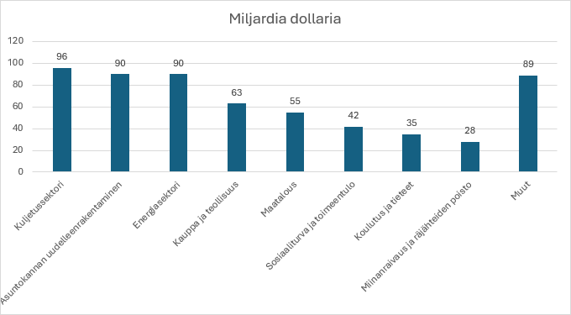
Jälleenrakentamistarpeiden pääkohteet
’Build back better’
Lähde: RDNA5-raportti, Maailmanpankki, Euroopan komissio, YK, Ukrainan hallitus (2026)

Slide 5
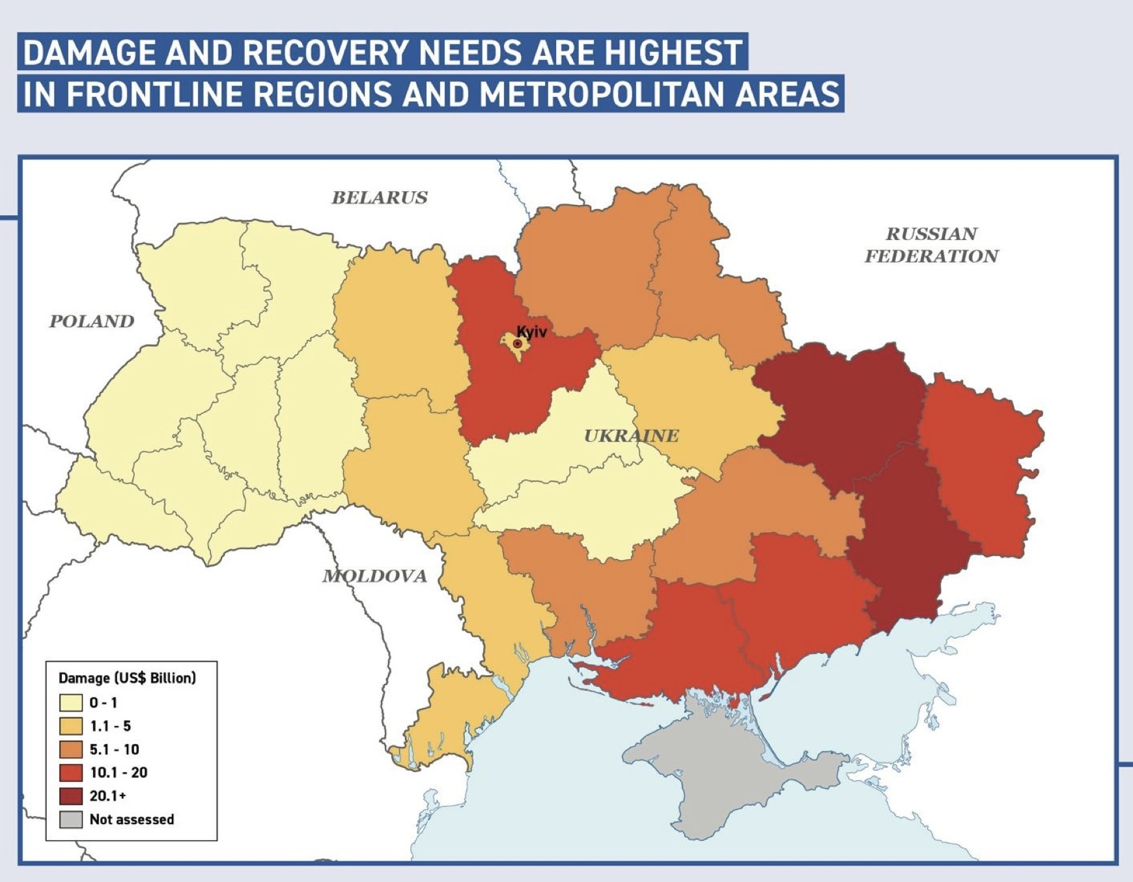
Tuhojen maantieteellinen jakauma
Lähde: RDNA5-raportti, Maailmanpankki, Euroopan komissio, YK, Ukrainan hallitus (2026)

Slide 6
Pro Ukraina -hankkeen alkuvaiheen askelmerkit yrityksille
1.
2.
3.
4.
5.
Mahdollinen lisäpalvelu: Matchmaking & Shortlisting - potentiaalisten kumppaneiden kontaktointi ​
sekä asiakastapaa-misten järjestelytuki Ukrainassa.
Ilmoittaudu mukaan:
www.ek.fi/ProUkraina
Tapaaminen EK:n
Pro Ukraina -tiimin kanssa.
Markkina­kartoituksen laadinta EK:n ja EastCham Finlandin Kiovan yhteistoimistossa analyytikoiden toimesta.
Markkinakartoituksen tulokset ja niiden purkaminen ja seuraavista mahdollisista johtopäätöksistä sopiminen.

Slide 7
Markkinakartoituksen kustannus on erittäin kohtuullinen, prosessissa kohdat 1-4
Markkinakartoituksen hinta on 2000 euroa + alv (ei-jäsenyritykset 2500e + alv)
Kartoituksen toteuttavat paikan päällä Ukrainassa yhteisen Kiovan toimiston analyytikot
Objektiivisen markkinakartoituksen ja sen tulosten perusteella yritys voi päättää, onko sillä markkinapotentiaalia, halua tai edellytyksiä osallistua Ukrainan jälleenrakentamiseen
Markkinakartoituksen tilaaminen ei velvoita yhtiötä jatkotoimenpiteisiin
Pro Ukraina –hanke on voittoa tavoittelematon projekti.
Mahdolliset seuraavat toimenpiteet sovitaan alkuvaiheen jälkeen yhdessä yrityksen kanssa

Slide 8
Seuraavat toimenpiteet markkinakartoituksen johtopäätösten jälkeen, prosessissa kohta 5
Jos yhtiön markkina-analyysin tulokset puoltavat jatkotoimenpiteitä Ukrainassa niin EK/EastCham yhteistoimisto Kiovassa voi tukea yhtiön näin päättäessä seuraavilla toimenpiteillä:
  1. Potentiaalisten asiakkaiden ja partnereiden matchmaking ja shortlistaus
  2. Selvitämme oikeat yhteishenkilöt em. yhtiöistä ja selvitämme kiinnostuksen yhteistyöhön
  3. Sovimme tapaamiset yhtiöiden kanssa joko Teamsin välityksellä tai Ukrainassa.
  4. Tapaamisten fasilitointi ja follow-up
Tämän lisäpalvelun hinta on jäsenille 1200e + alv (ei-jäsenyritykset 1500e + alv)

Slide 9
Rahoituksen merkitys on tärkeä – ratkaisuja on jo olemassa
Mahdollisia rahoittajia:
Kansallinen rahoitus:
Finnvera – luottovakuutus, kaupanrahoitus, vientitakuut
Finnfund – kehitysrahoitus, lainat ja oman pääoman sijoitukset
Finnpartnership – Liikekumppanuustuki
Ulkoministeriö – Suomen investointituki Ukrainalle
Puolustusministeriö – Ukraina-tukiohjelma
Kansainväliset rahoittajat:
European Bank of Reconstruction and Development (EBRD)
European Investment Bank (EIB)
Maailmanpankki
International Finance Corporation (IFC)
Nordic Environment Finance Corporation (Nefco)
Pro Ukraina –tiimi voi tukea tarvittaessa kontaktien luomisessa eri rahoittajiin.

Slide 10
Lisätietoja hankkeesta ja ilmoittautuminen mukaan: www.ek.fi/ProUkraina

Slide 11
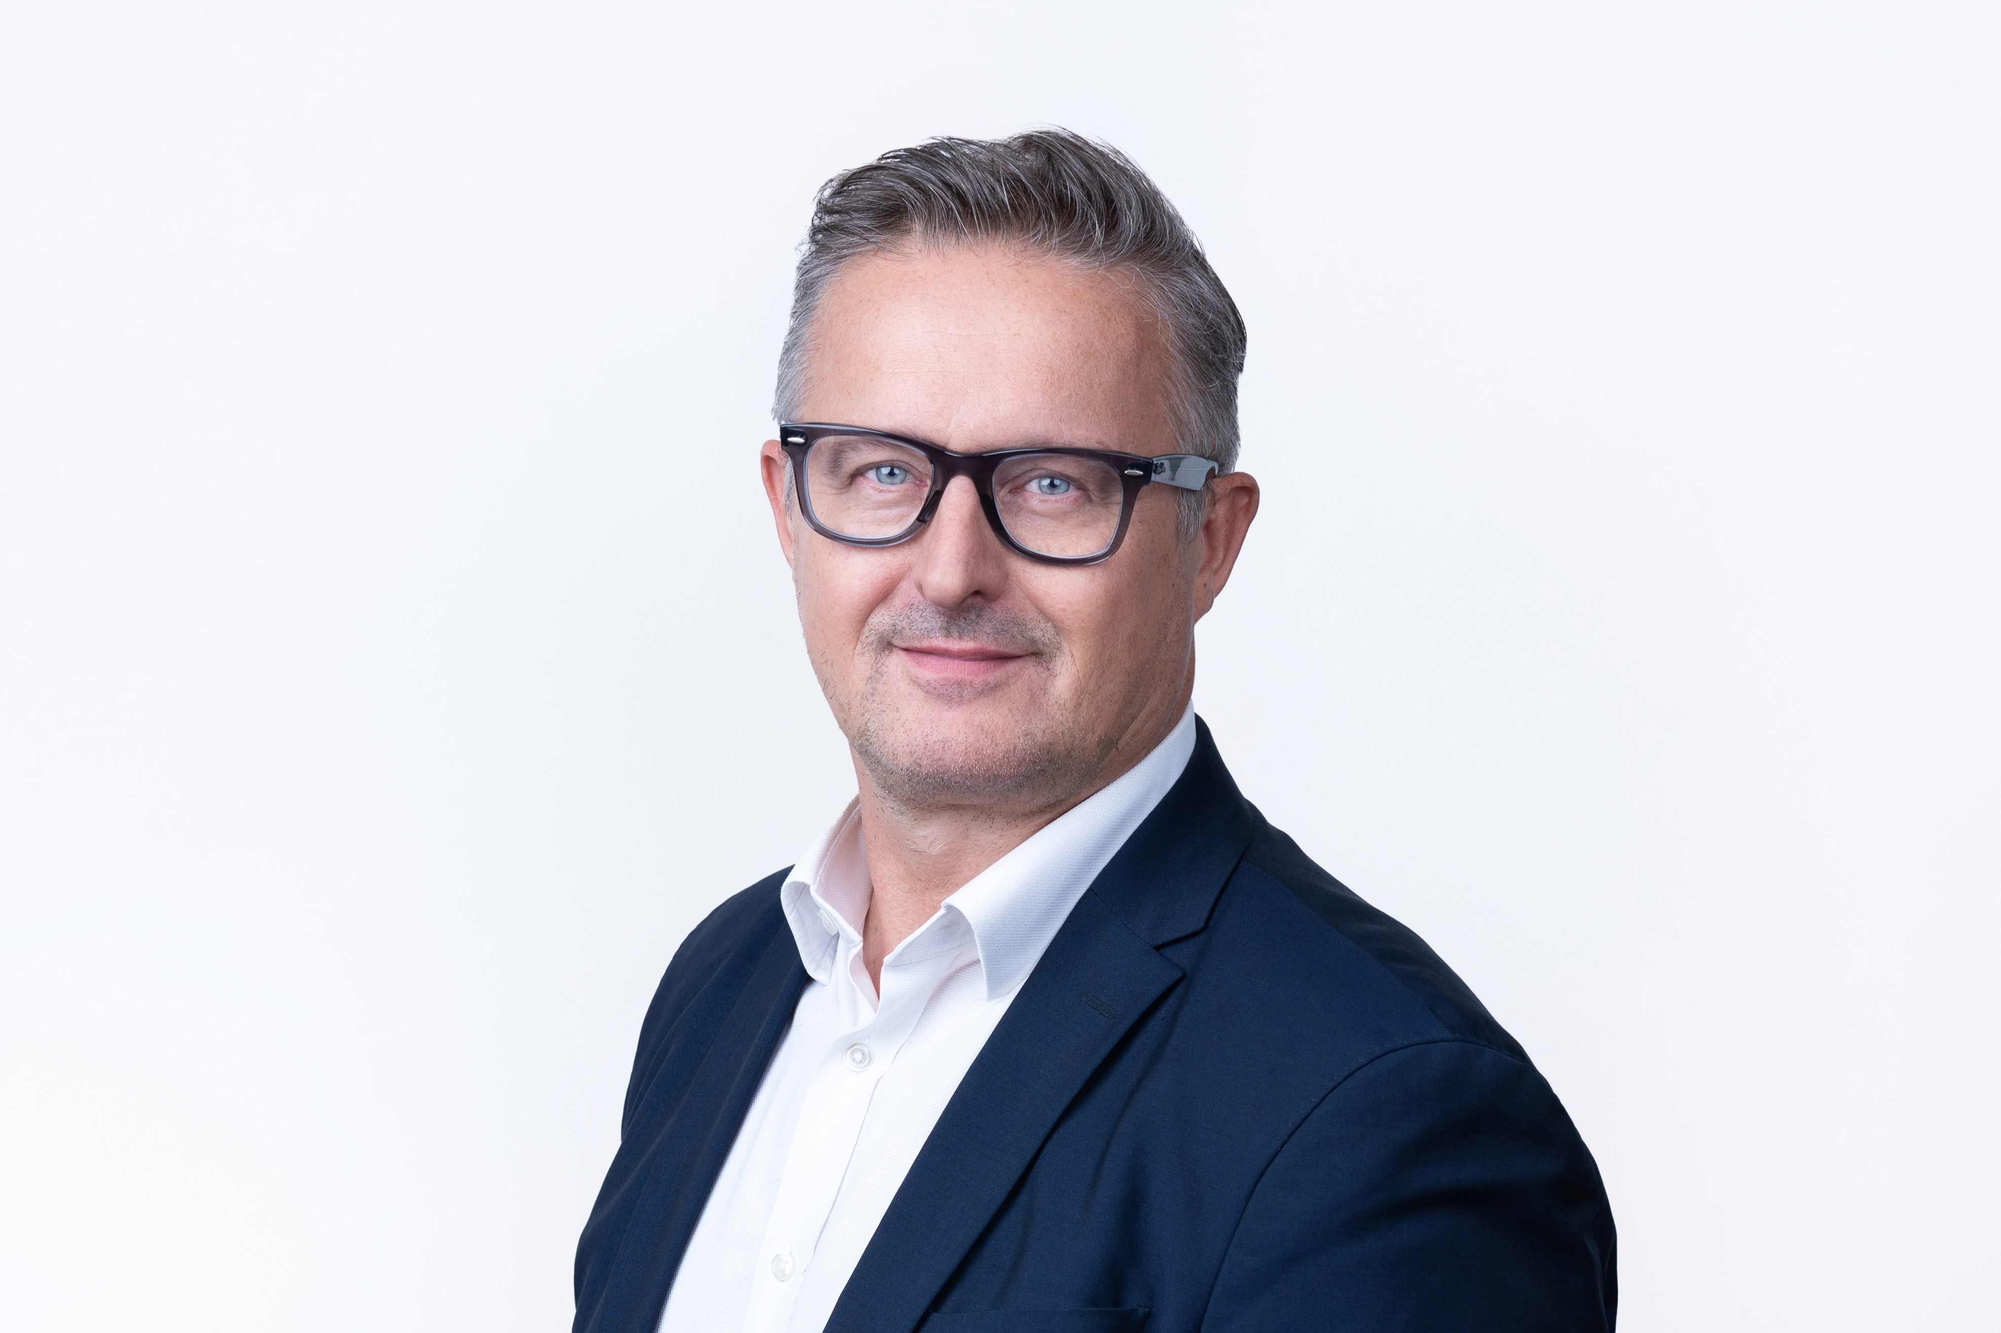
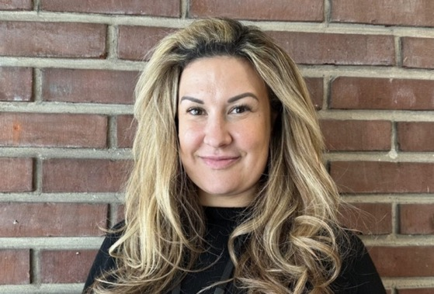
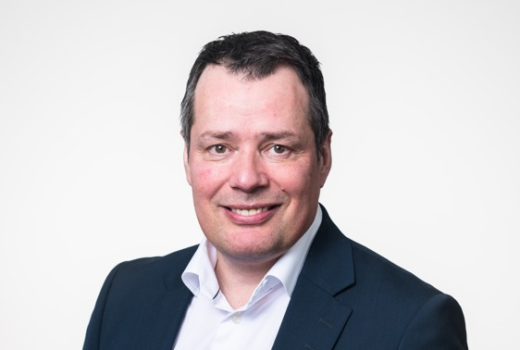
Helsingin toimiston yhteystiedot:
Lauri Veijalainen
Projektijohtaja
lauri.veijalainen@ek.fi, +358 46 876 1648
Linda Jerjomin
Projektikoordinaattori
linda.jerjomin@ek.fi, +358 50 331 0489
Petri Vuorio
Johtaja, Yrittäjyys ja kansainvälinen kauppa
petri.vuorio@ek.fi, +358 50 323 2979

Slide 12
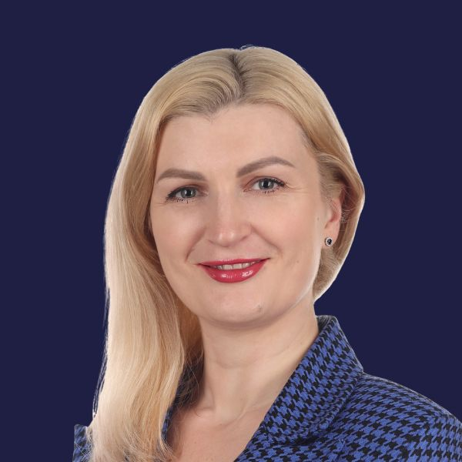

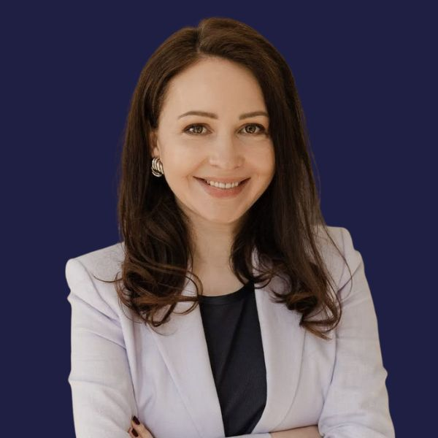
Kiovan tiimi EK:n ja EastChamin yhteistoimisto:
Olena Kutsai
Head of Office
Senior Business Advisor
Viktoria Mianovska
Senior Analyst
Olena Romashko
Senior Analyst

Slide 13
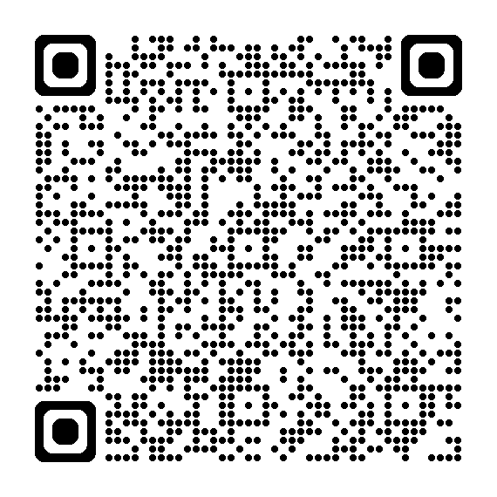
Lisämahdollisuus pysyä ajan tasalla:
Elinkeinoelämän jälleenrakennusfoorumi
Tilannetietoa Ukrainan markkinoista ja jälleenrakentamisen etenemisestä
Teams-infoja, tapahtumia, verkostoja
Maksuton, avoin kaikille yrityksille
Ilmoittaudu QR-koodilla

Slide 14

We work in partnership with

